Slide 1
步進馬達閉迴路控制

Slide 2
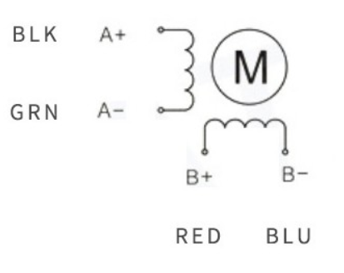
步進馬達:17HS4401
步進馬達17HS4401屬於NEMA17規格的2相步進電機。其主要技術參數如下：
馬達尺寸：42mm × 42mm（NEMA17標準），高度約40mmshopee+1
步進角：1.8°（即200步/圈）digikey+2
保持力矩：約40-43N·cm（0.40-0.43Nm）rakuten+1
額定電流：1.7A（有些型號略有不同）shopee
工作電壓範圍：12V ~ 36Vshopee
重量：約0.28kgshopee
結構：2相雙極型，需配合恆流步進驅動器（如DRV8825，A4988等）shopee+1
接線方式：常見4線設計，適用於XH2.54插座或杜邦線shopee
低噪音、低發熱、運行平穩、加速性能良好ucielectronics+2
適用溫度範圍：-20 ~ 50°C，最大溫升80°C

Slide 3
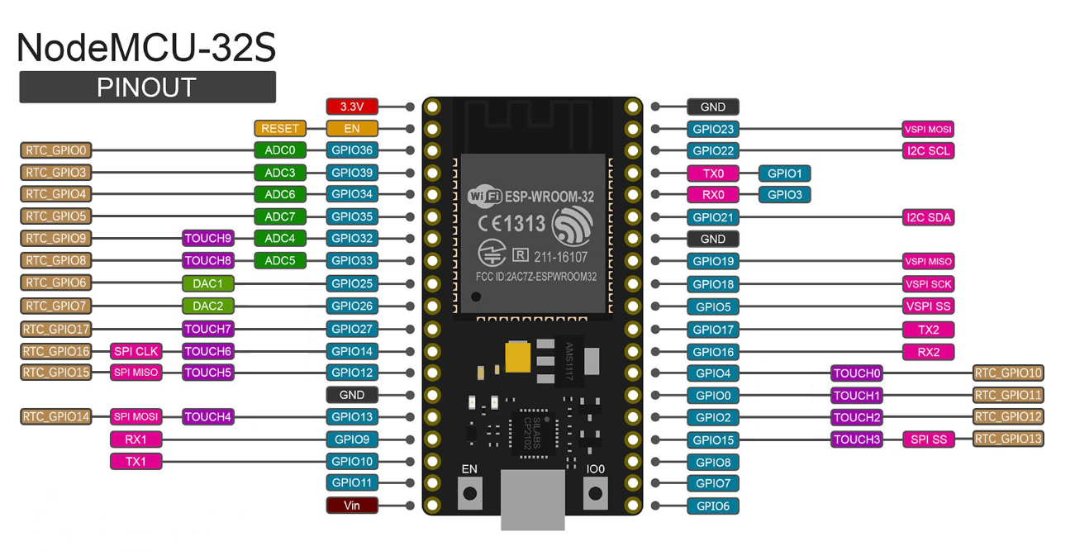
ESP32
ESP32（如NodeMCU-32S開發板）是一款高集成度、超低功耗的雙核Wi-Fi + 藍牙 SoC 晶片，廣泛應用於物聯網、自動化、機器人與嵌入式系統專案。下方整理了其核心特性、引腳功能及主要應用建議。
主要特點與規格
雙核 32-bit LX6 處理器，最高主頻 240MHz
內建Wi-Fi（802.11 b/g/n）與藍牙4.2（BLE和BR/EDR）
SRAM容量320KB，Flash容量依PCB設計選配（常見4MB/8MB）
多達34個可程控GPIO腳位，支援ADC、DAC、I2C、SPI、UART、PWM等多種通訊協定
支援觸控感應、硬體PWM、模擬輸入/輸出、極低功耗模式
Pinout配置與常用功能
ADC通道：ADC0（GPIO36）、ADC1（GPIO39）、ADC2（GPIO34）等
DAC：DAC1（GPIO25）、DAC2（GPIO26）
I2C：I2C SCL（GPIO22）、I2C SDA（GPIO21）
UART：TX0/RX0、TX2/RX2 等支援多組串口
SPI/VSPI/HSPI：可選用多組腳位搭配
GPIO可自定義，常見數位/模擬I/O接口皆有標示
3.3V與Vin腳提供外部電源選擇，GND腳多組
支援多組觸控感應功能（TOUCH0~TOUCH9）
Notes:
https://zerotech.club/esp32-gpio/

Slide 4
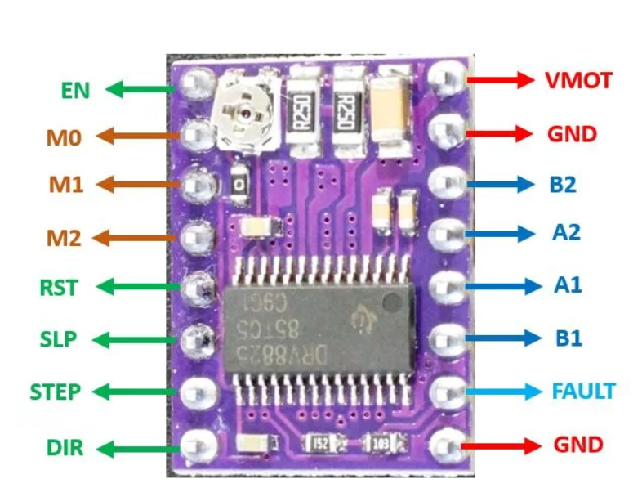
DRV8825步進驅動
DRV8825步進馬達驅動板是一款高性能微步驅動器，常用於3D印表機、CNC機、雷雕等領域，支援直接驅動NEMA17等主流步進馬達。以下為針腳整理與主要功能說明：
針腳功能分類
馬達線圈端子（藍色）
B2, A2, A1, B1：分別對應步進馬達的兩組線圈接線
控制訊號端子（綠色）
EN（Enable）：啟動/關閉驅動板
RST（Reset）：訊號重置
SLP（Sleep）：睡眠省電模式
STEP：給予脈衝控制步進（每脈衝前進一步）
DIR（Direction）：控制馬達旋轉方向
細分選擇端子（棕色）
M0, M1, M2：設定微步（細分）模式，組合不同等級分辨率（Full, 1/2, 1/4, 1/8, 1/16, 1/32）
供電端子（紅色）
VMOT：馬達供電（12V~36V建議依馬達規格選用）
GND：電源地
故障回報端子（淺藍色）
FAULT：偵測錯誤狀況，如過流、溫度異常等SLP功能省電或緊急停機。
Notes:
https://microcontrollerslab.com/drv8825-stepper-motor-driver-esp8266-tutorial/

Slide 5
DRV8825步進驅動
馬達接線（Motor pins）
B2、A2、A1、B1：連接步進馬達的兩組線圈。
控制信號（Control pins）
EN：Enable，啟動/關閉馬達（低電位啟動）。
RST：Reset，重置驅動板。
SLP：Sleep，睡眠模式（低電位時休眠、節能）。
STEP：脈衝信號，每一個高/低脈衝步進一次。
DIR：Direction，控制馬達旋轉方向。
步距細分選擇（Step size selection pins）
M0、M1、M2：微步細分模式選擇，搭配不同高低電位組合可實現全步/半步/微步（1/4、1/8、1/16、1/32）等精度。
電源接腳（Power pins）
VMOT：外部馬達電源輸入（常用12~36V）。
GND：地線，與系統共地。
故障回報（Fault pin）
FAULT：反饋驅動器工作狀態，如過流或過熱。
DRV8825可高精度細分驅動雙極型步進馬達，搭配微控制器（如ESP32、Arduino等）直接輸入脈衝訊號（STEP）與方向訊號（DIR），即可穩定精確控制馬達運動。注意供電必須穩定、驅動電流要符合馬達規格，並善用EN、SLP功能省電或緊急停機。
應用與接線說明
控制端（STEP、DIR）常接微控制器（如Arduino、ESP32）對應GPIO腳
供電端（VMOT、GND）接穩壓電源（馬達規格12V~24V最常見）
馬達端（B2, A2, A1, B1）務必對應正確線圈配對
M0/M1/M2接高低電位自定義細分等級，決定單步進精度
EN/SLEEP/RESET可用於控制運作狀態或省電
FAULT可用於系統監控、保護驅動元件
DRV8825適合高精度控制、低噪音運作且支援多種細分級距。使用時請注意供電穩定、散熱充足，並針對馬達電流設定限流電位器確保安全。DRV8825步進馬達驅動板是常用於精密運動控制的微步進驅動模組，適合驅動如NEMA17型步進馬達。其主要針腳與功能如下：
Notes:
https://microcontrollerslab.com/drv8825-stepper-motor-driver-esp8266-tutorial/

Slide 6
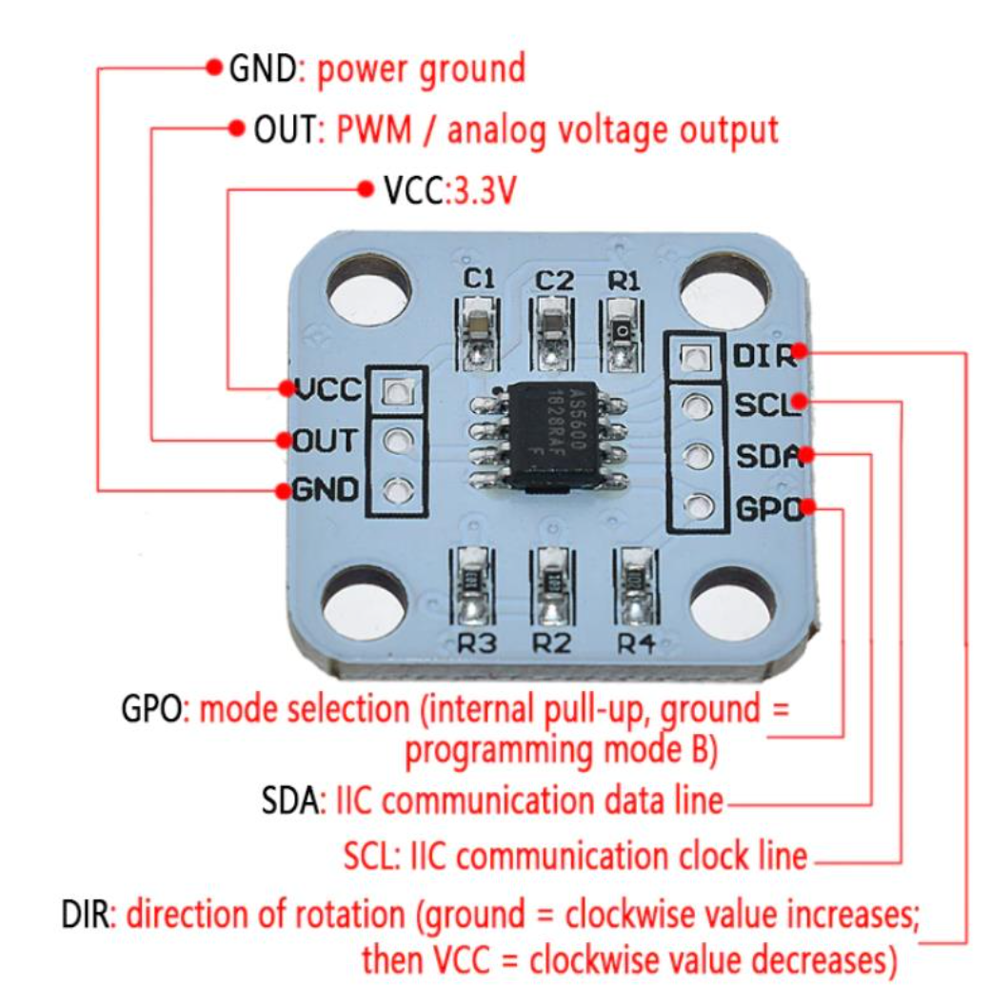
AS5600 感測器
AS5600 感測器是一款磁性感測旋轉編碼器模組，提供高解析度角度量測，適合自動化、機器人與馬達控制應用。以下針腳說明與功能整理：
主要針腳功能
VCC：模組電源（3.3V）
GND：地線
OUT：PWM 或類比電壓輸出角度訊號
SCL：I2C 通訊時鐘（Serial Clock Line）
SDA：I2C 通訊資料線（Serial Data Line）
GPO：模式選擇腳（內部上拉為預設模式，接地為程式設計模式B）
DIR：旋轉方向設置腳（接地時角度值隨順時針遞增，接 VCC 反方向遞增）
特色與應用
解析度高，單圈磁性感測精度可達 12 bit
可同時支援 PWM、I2C 與電壓類比三種角度輸出
I2C 通訊可進行數位角度讀取，便於單片機資訊整合
適用於馬達角度偵測、舵機定位、旋轉控制裝置、機械臂關節等場合
典型接線方式
I2C連接：VCC → 3.3V、GND → GND、SCL → 控制器時鐘腳（如ESP32的GPIO22）、SDA → 控制器數據腳（如ESP32的GPIO21）
PWM或類比輸出：OUT 腳輸出併至 MCU ADC 端
依需要設置 GPO、DIR 腳，預設可不接
Notes:
https://swf.com.tw/?p=2179
https://makelog.dfrobot.com.cn/article-314700.html

